Slide 1
Проект «Профессиональная забота» в рамках программы «Со-участие» на базе МБУ «КЦСОН» Татарского муниципального округа Новосибирской области

Slide 2
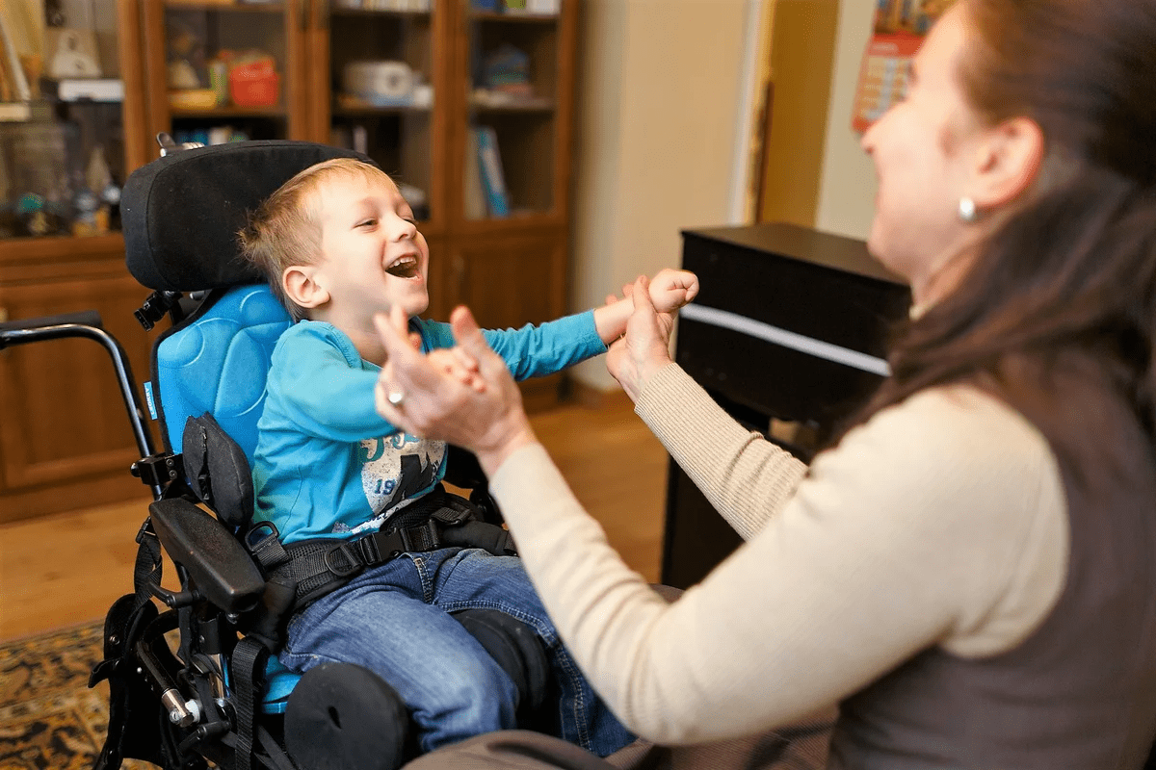
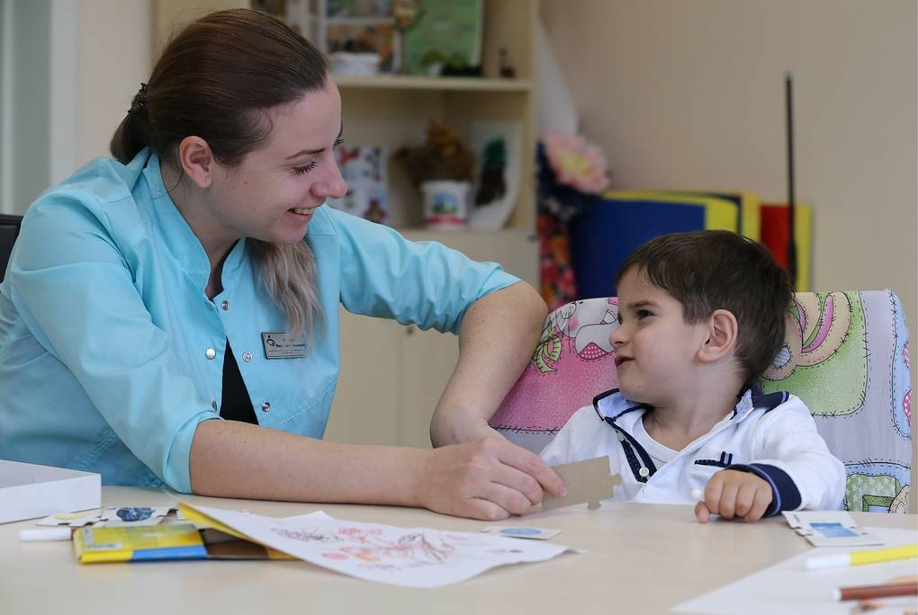
Цель деятельности: организовать персональный кратковременный присмотр и уход за ребенком для оказания помощи семье и улучшения ее качества жизни

Slide 3
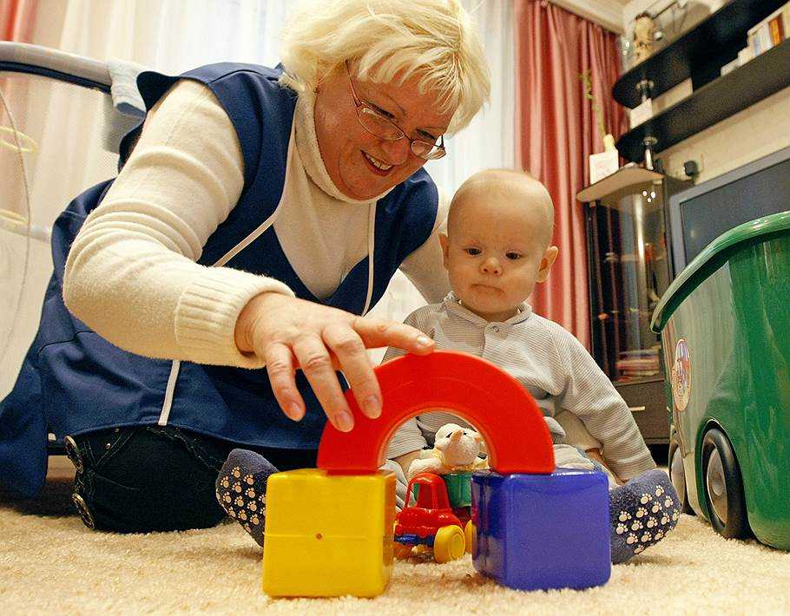
Целевая группа : семьи с ребенком-инвалидом

Slide 4
Кадровое обеспечение услуги: - координатор проекта; - специалист по социальной работе; - психолог; - социальные няни.

Slide 5
Алгоритм оказания услуги: 1.Определение потенциальных получателей услуги, оценка семейной ситуации. 2. Встреча специалиста по социальной работе и психолога с семьей. Знакомство с семьей, проведение анкетирование на выявление потребности в данной услуги. 3.Подготовка социальный нянь. Обучение. 4.Оказание услуги. Подбор семьи и няни на основе сопоставления потребностей ребенка и возможностей няни. 5.Контроль и мониторинг. В ходе оказания услуги ведется постоянный контроль и мониторинг качества и удовлетворенности услугой.

Slide 6
Перечень услуг, предоставляемые
социальной няней:
-осуществлять уход за ребенком, включая: соблюдение режима дня, выполнение гигиенических процедур;
-кормить ребенка в случае необходимости, учитывая рекомендации родителей по питанию ребенка и состояние здоровья ребенка;

Slide 7
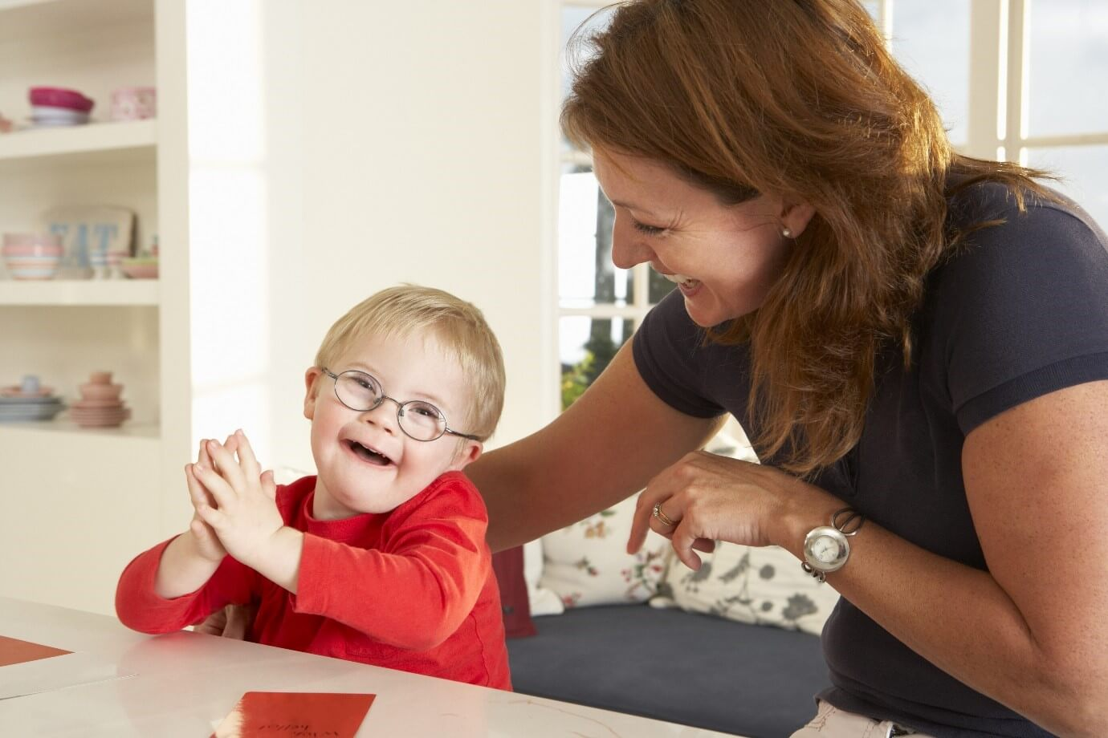
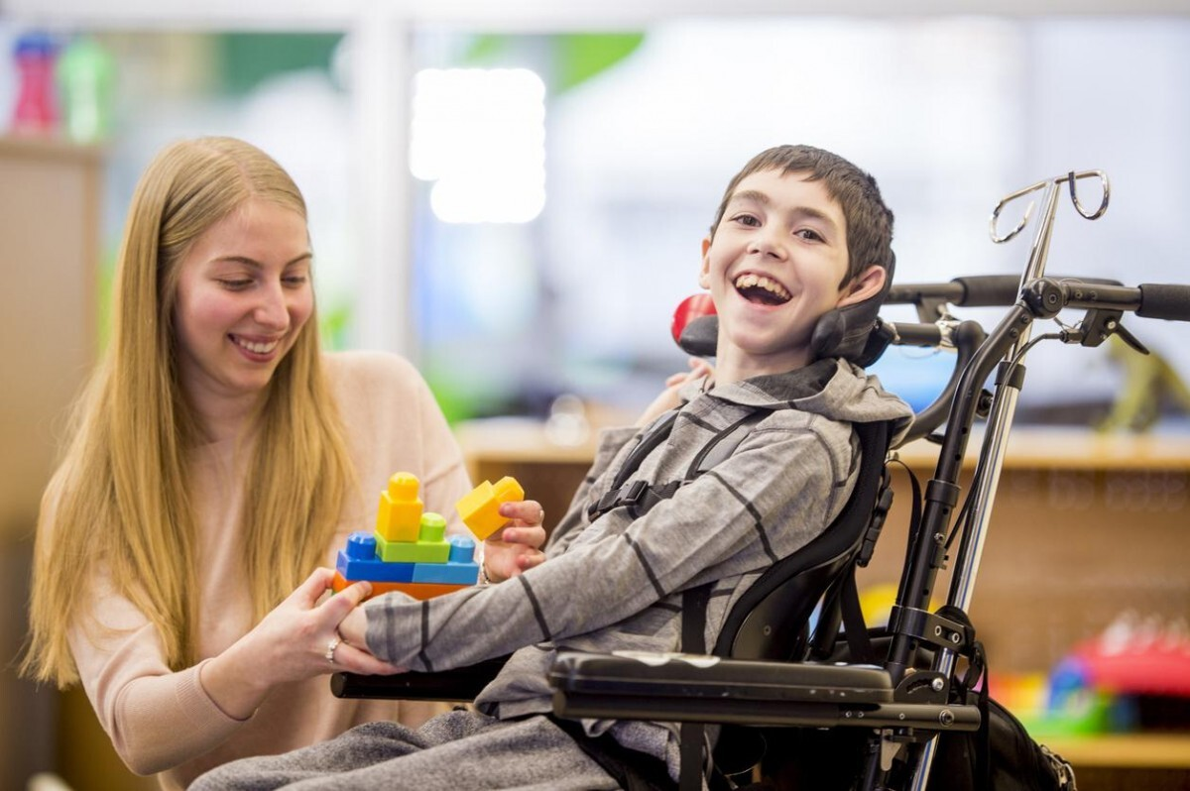
-играть, заниматься с ребенком с учетом возраста и состояния здоровья ребенка; -обеспечивать безопасность жизни и здоровья ребенка; -оказывать доврачебную неотложную помощь ребенку в случае необходимости; -незамедлительно осуществлять вызов экстренных служб во всех случаях ухудшения здоровья ребенка, возникновения опасности для здоровья, благополучия ребенка.

Slide 8
Услуга предоставляется на бесплатной основе для семей. Ежемесячно можно воспользоваться услугами няни в количестве 16 часов, с заранее согласованным графиком.

Slide 9
Дополнительную информацию можно получить по телефону 24937

